Slide 1
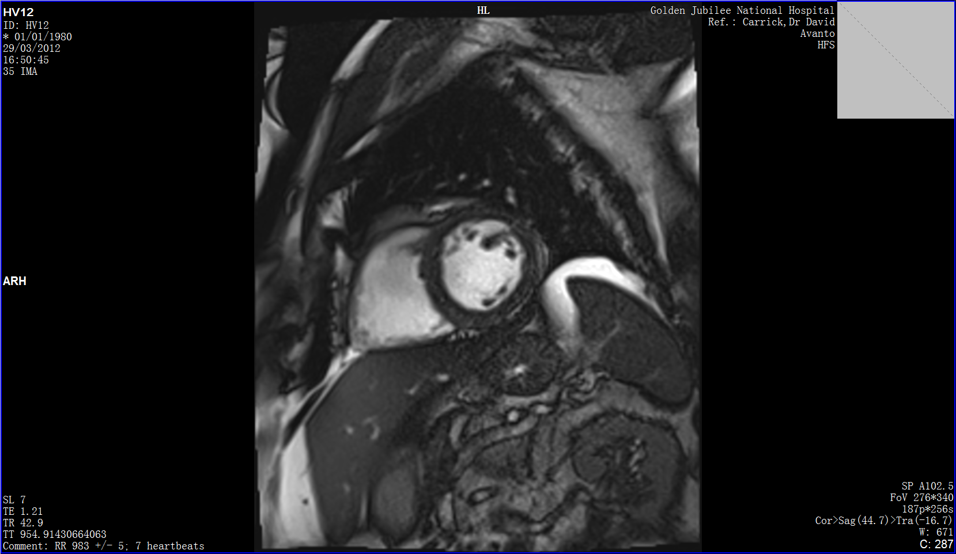
Notes:
HV 12 1.5T

Slide 2
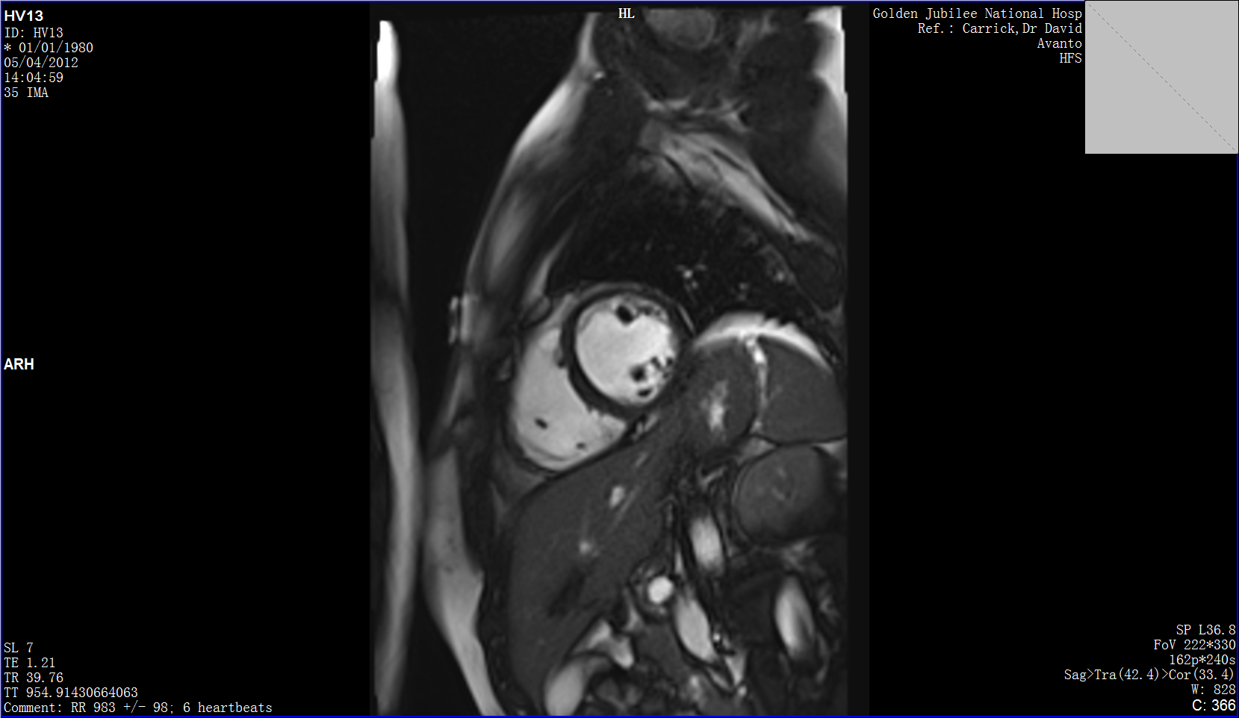
Notes:
HV 13

Slide 3
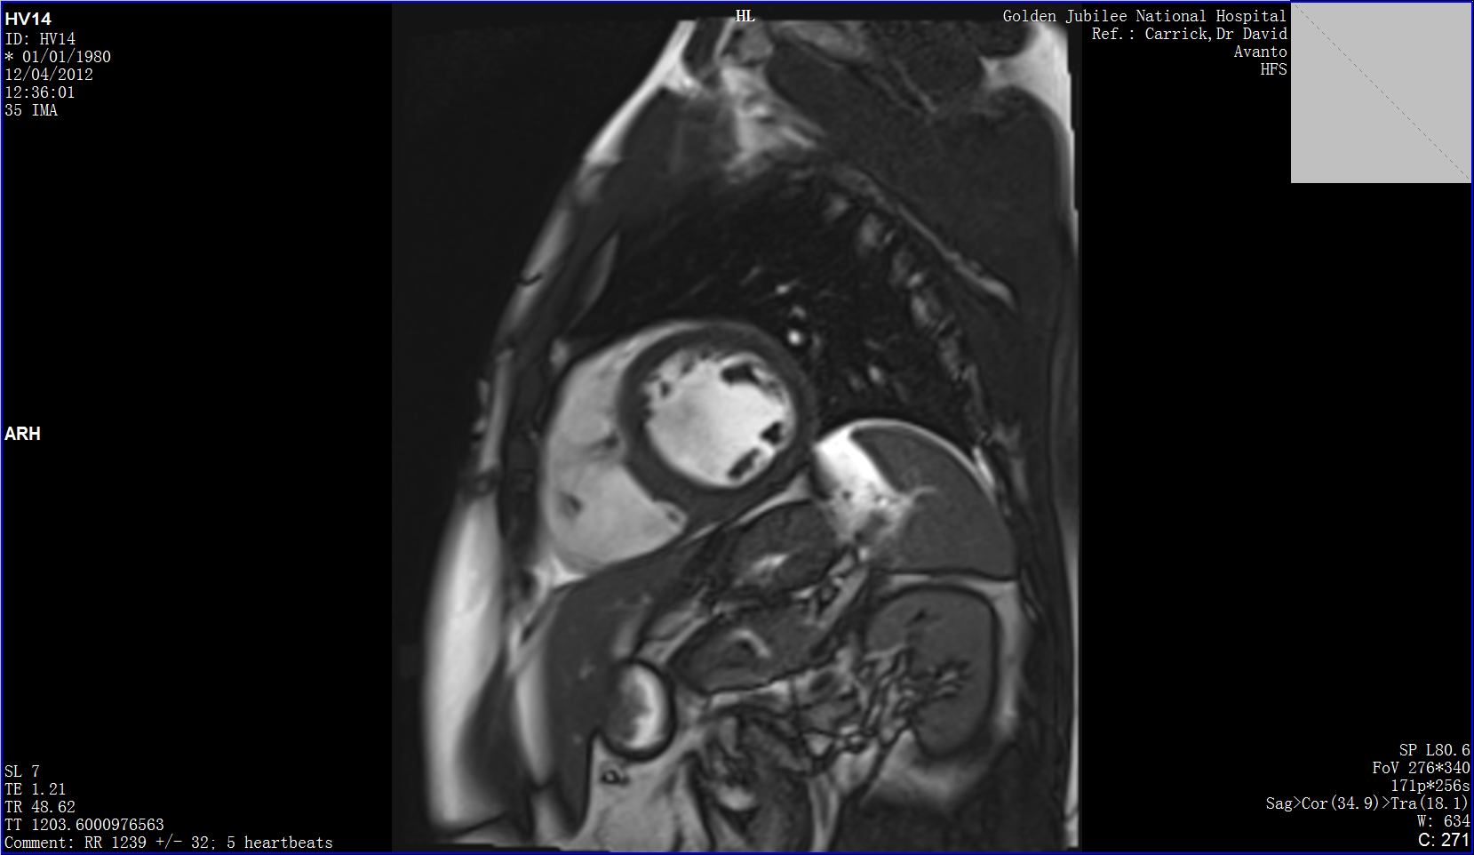
Notes:
HV14

Slide 4
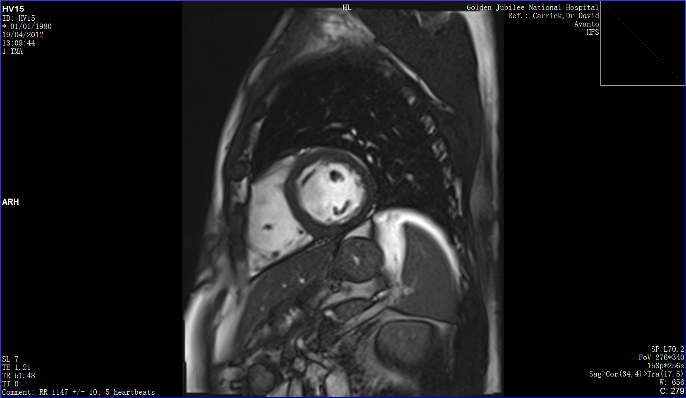
Notes:
HV15

Slide 5
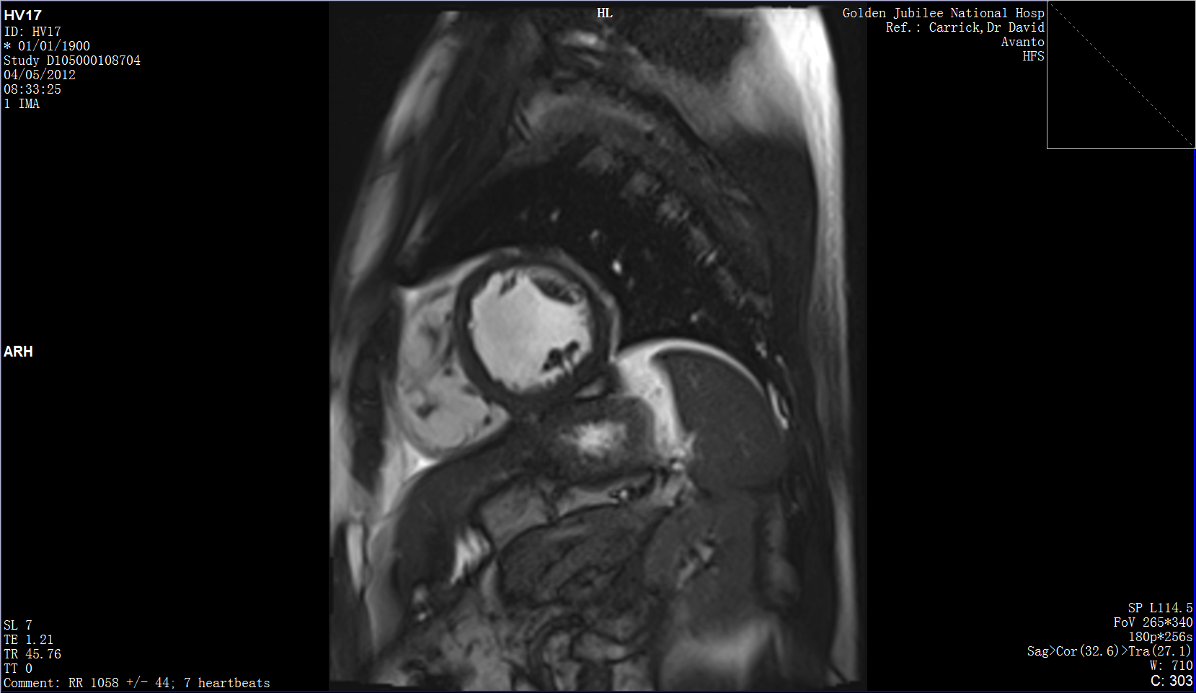
Notes:
HV17

Slide 6
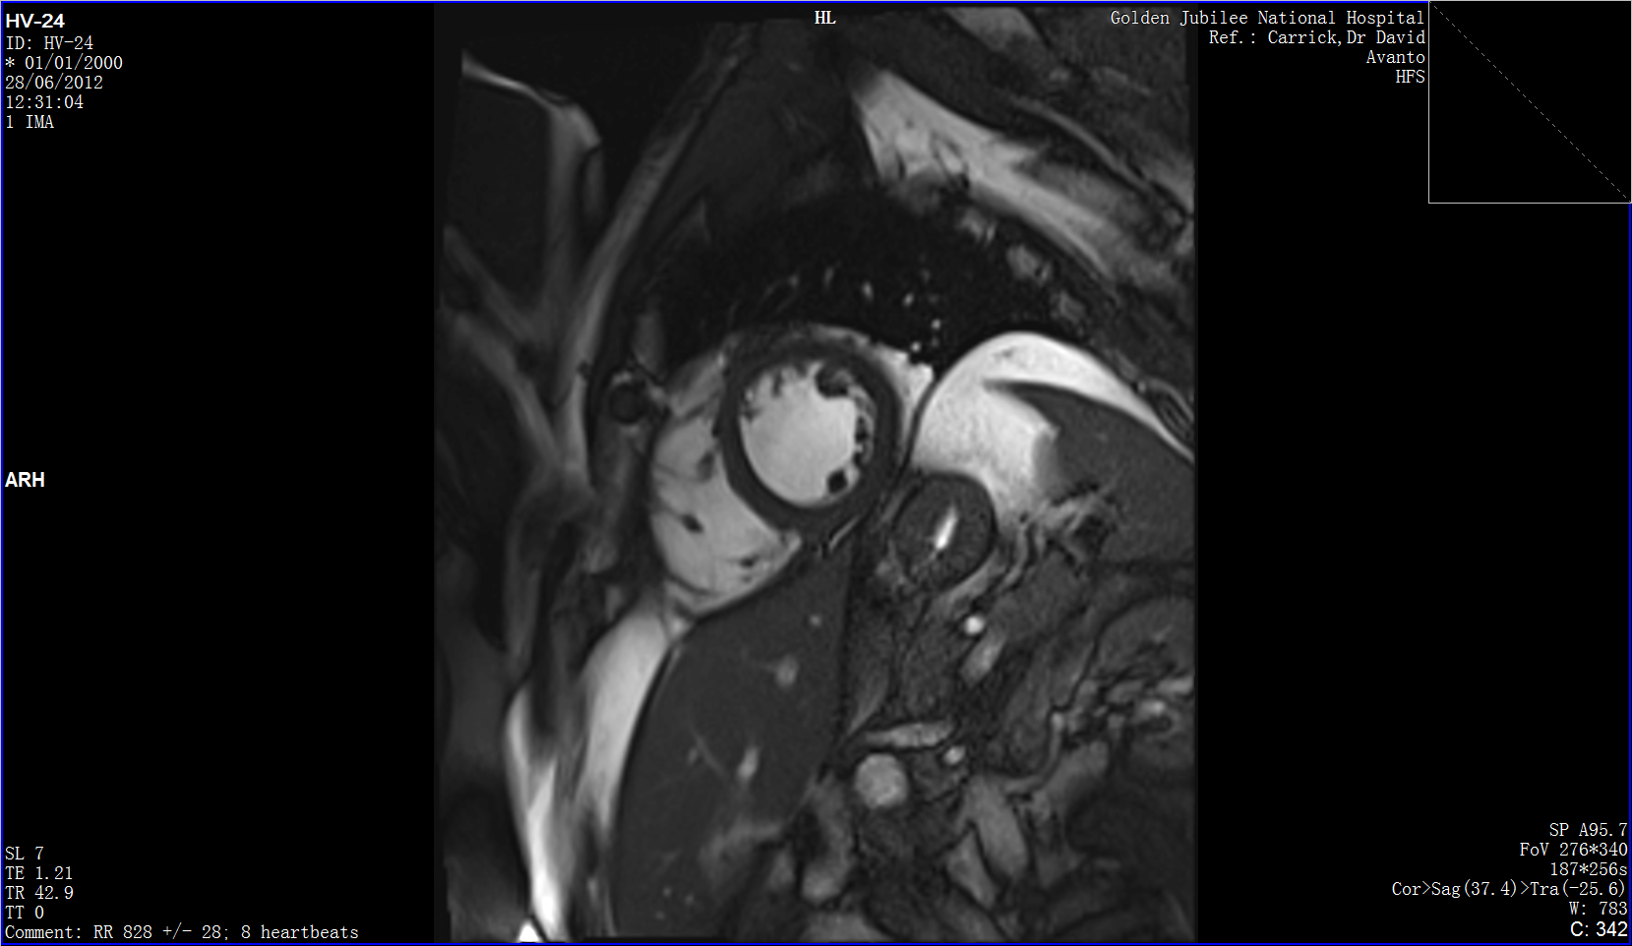
Notes:
HV24

Slide 7
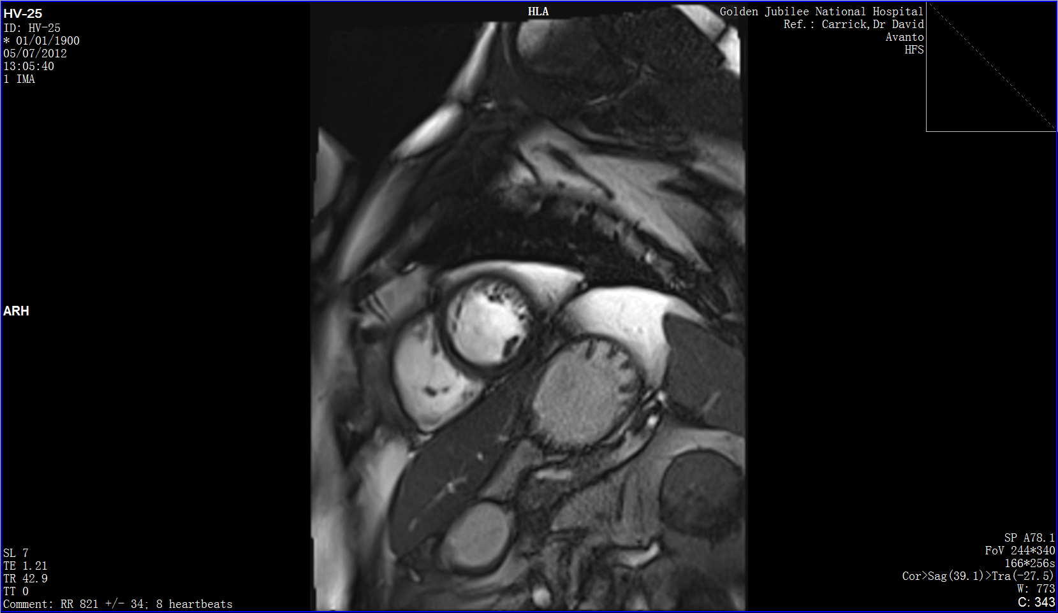
Notes:
HV25

Slide 8
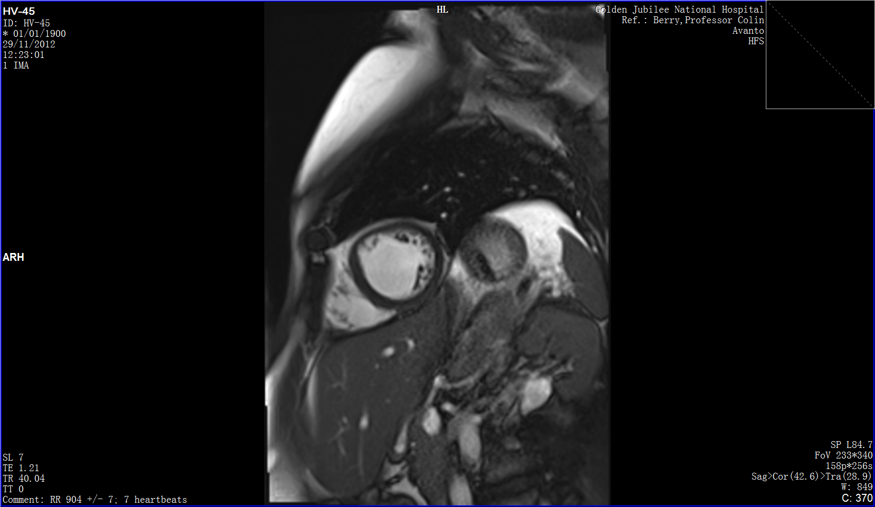
Notes:
HV 45

Slide 9
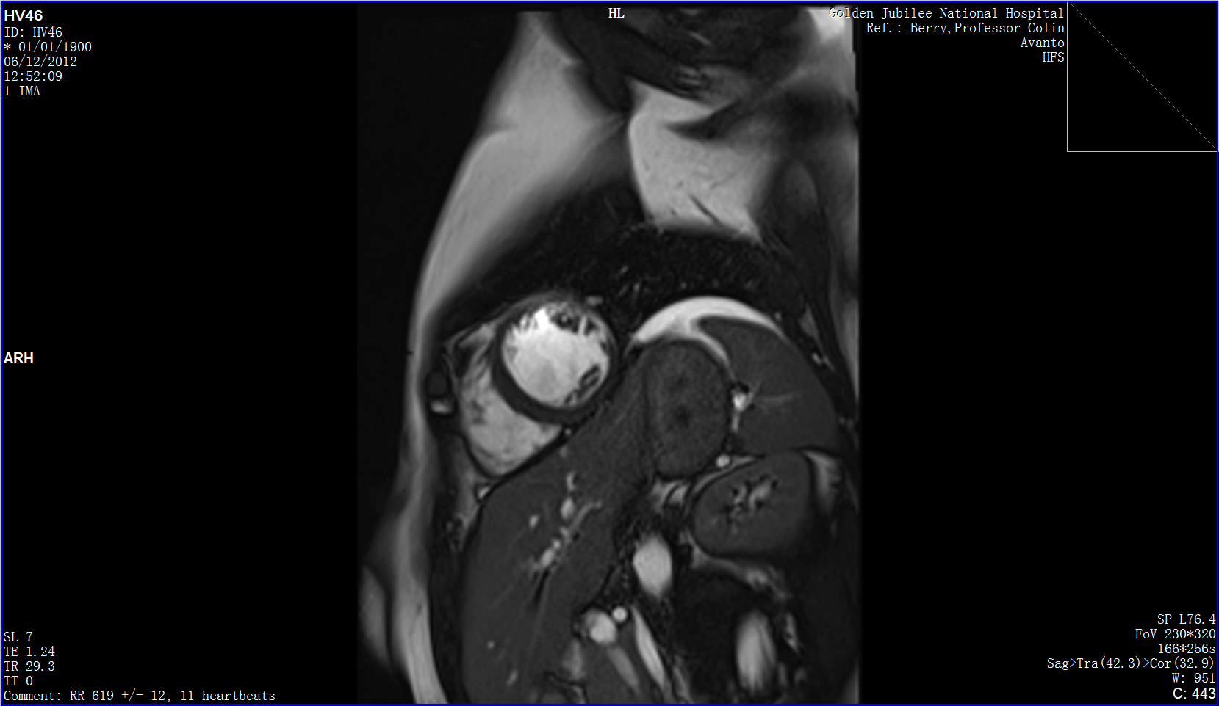
Notes:
HV46

Slide 10
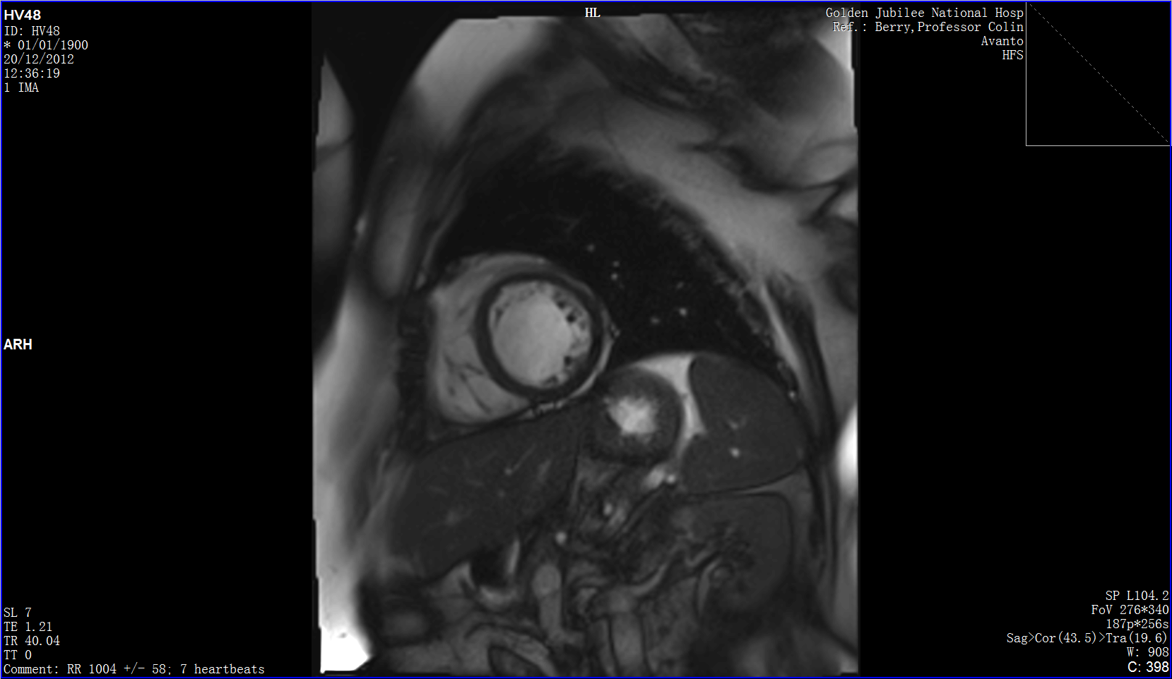
Notes:
HV48

Slide 11
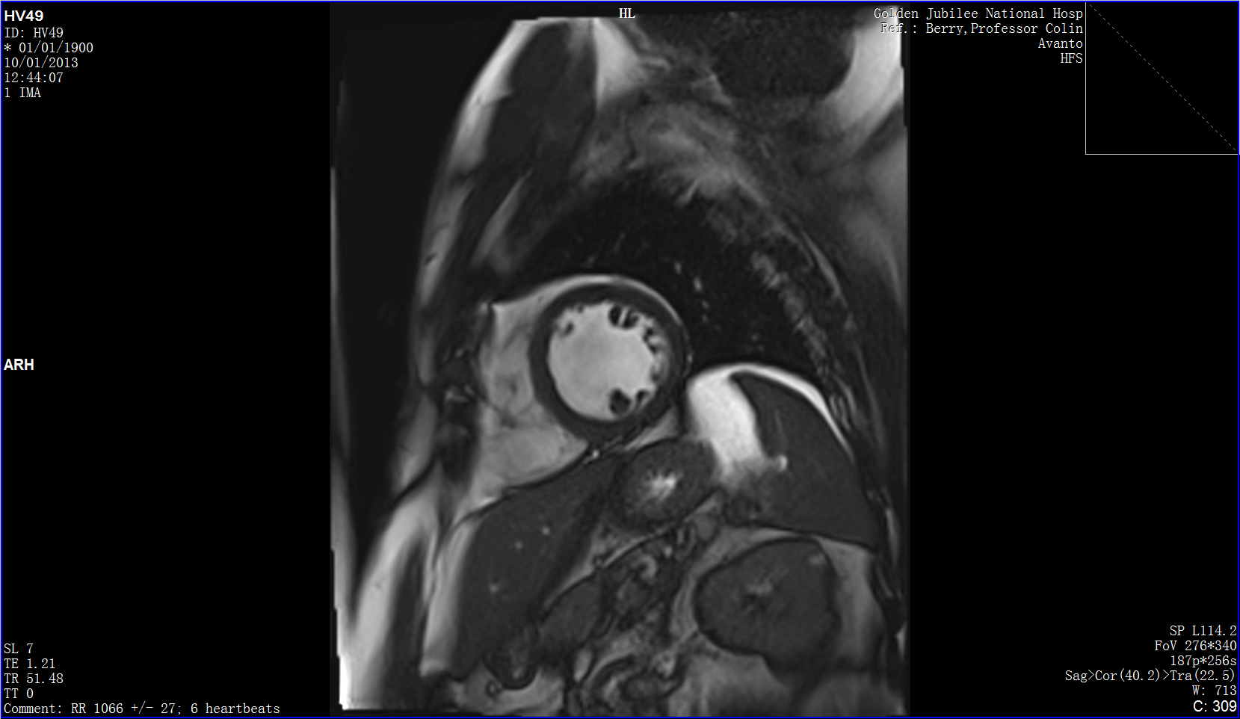
Notes:
Hv49

Slide 12
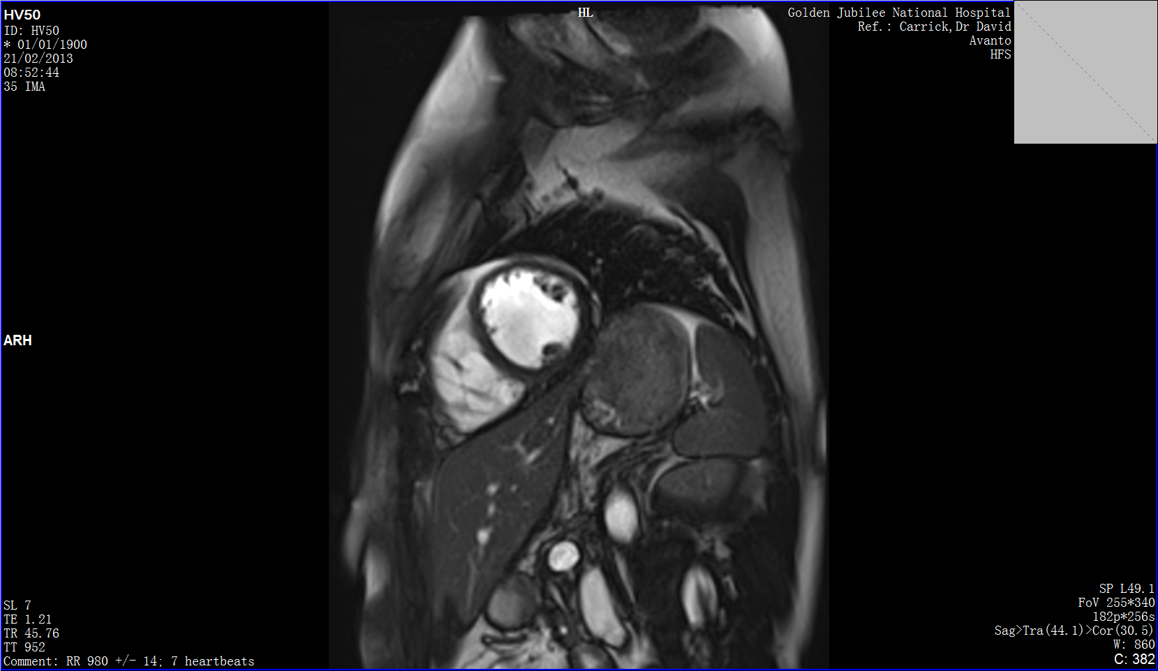
Notes:
HV50

Slide 13
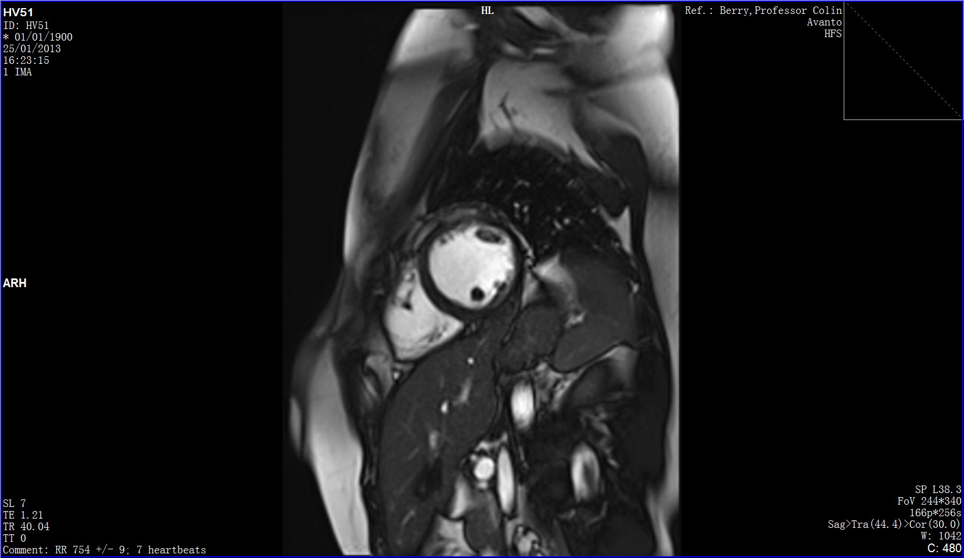
Notes:
HV51

Slide 14
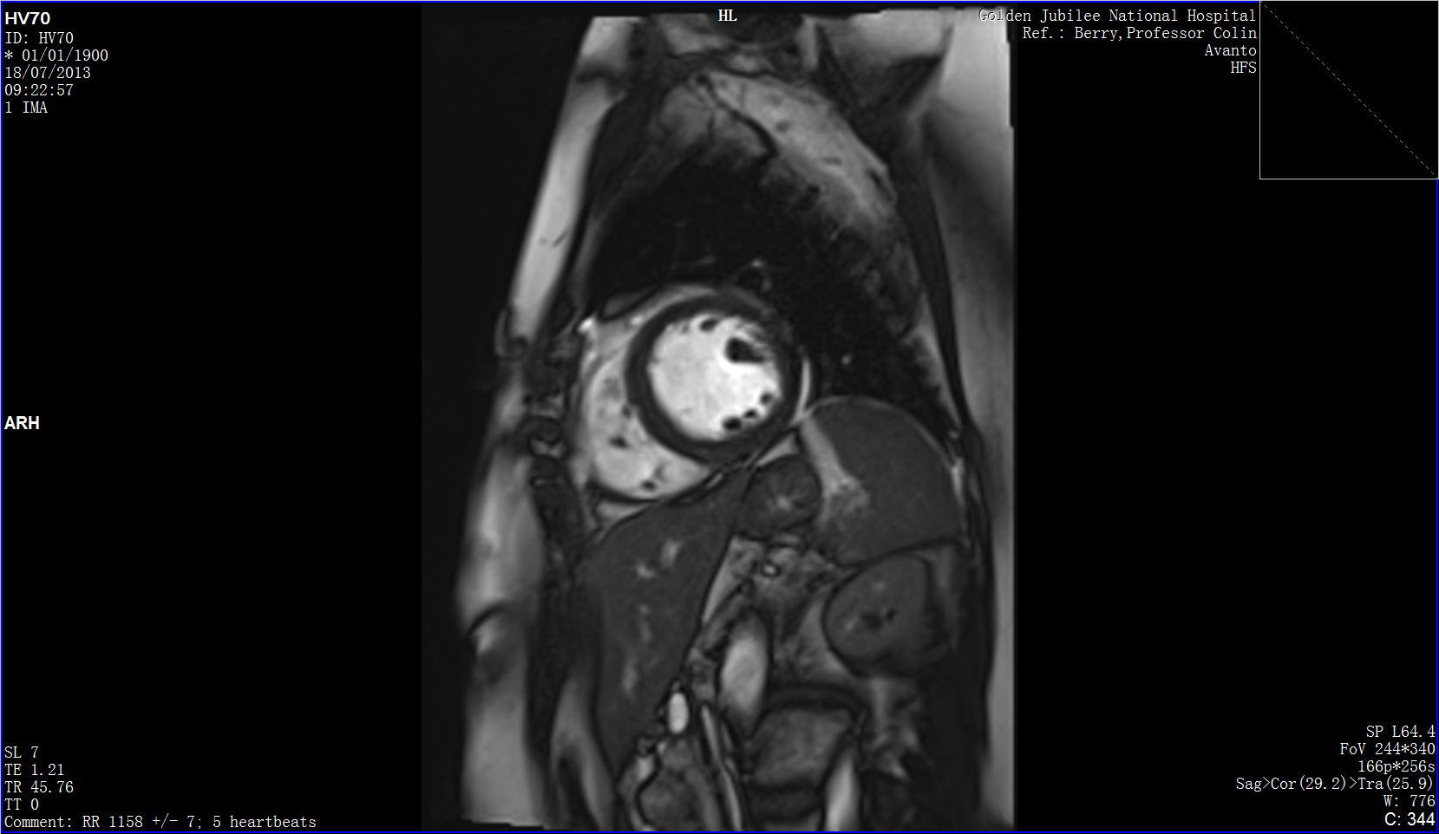
Notes:
HV70

Slide 15
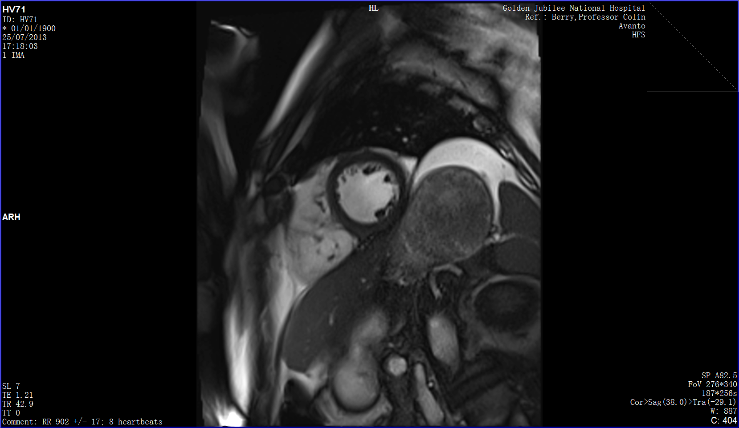
Notes:
HV71

Slide 16
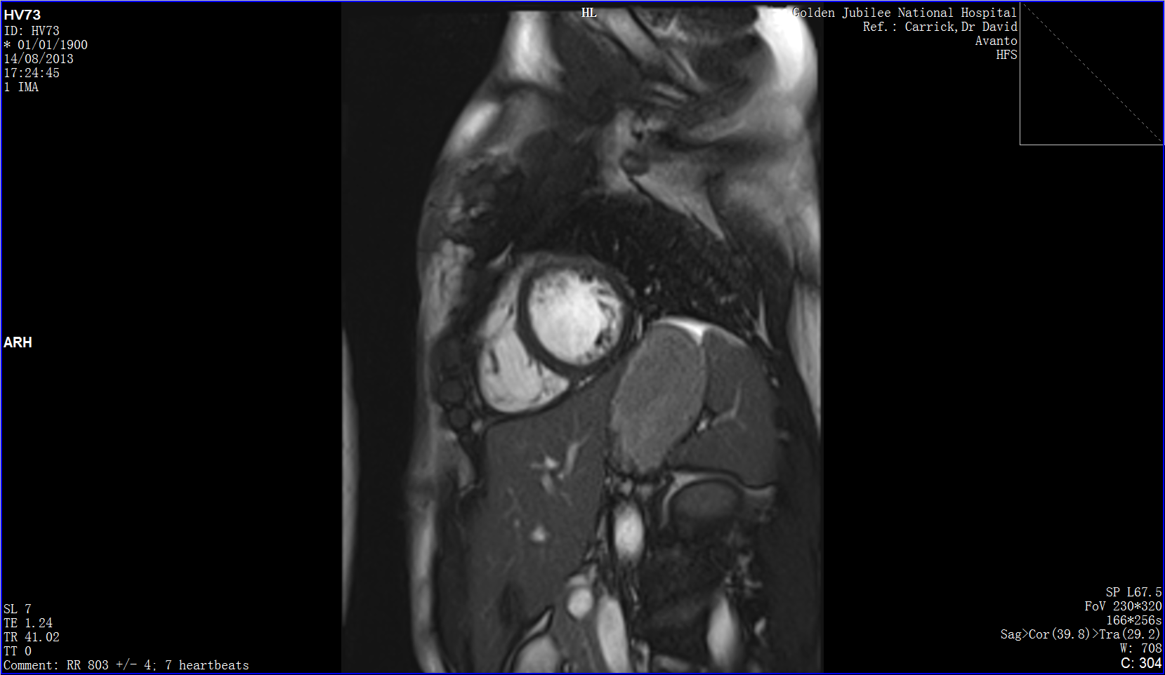
Notes:
HV73

Slide 17
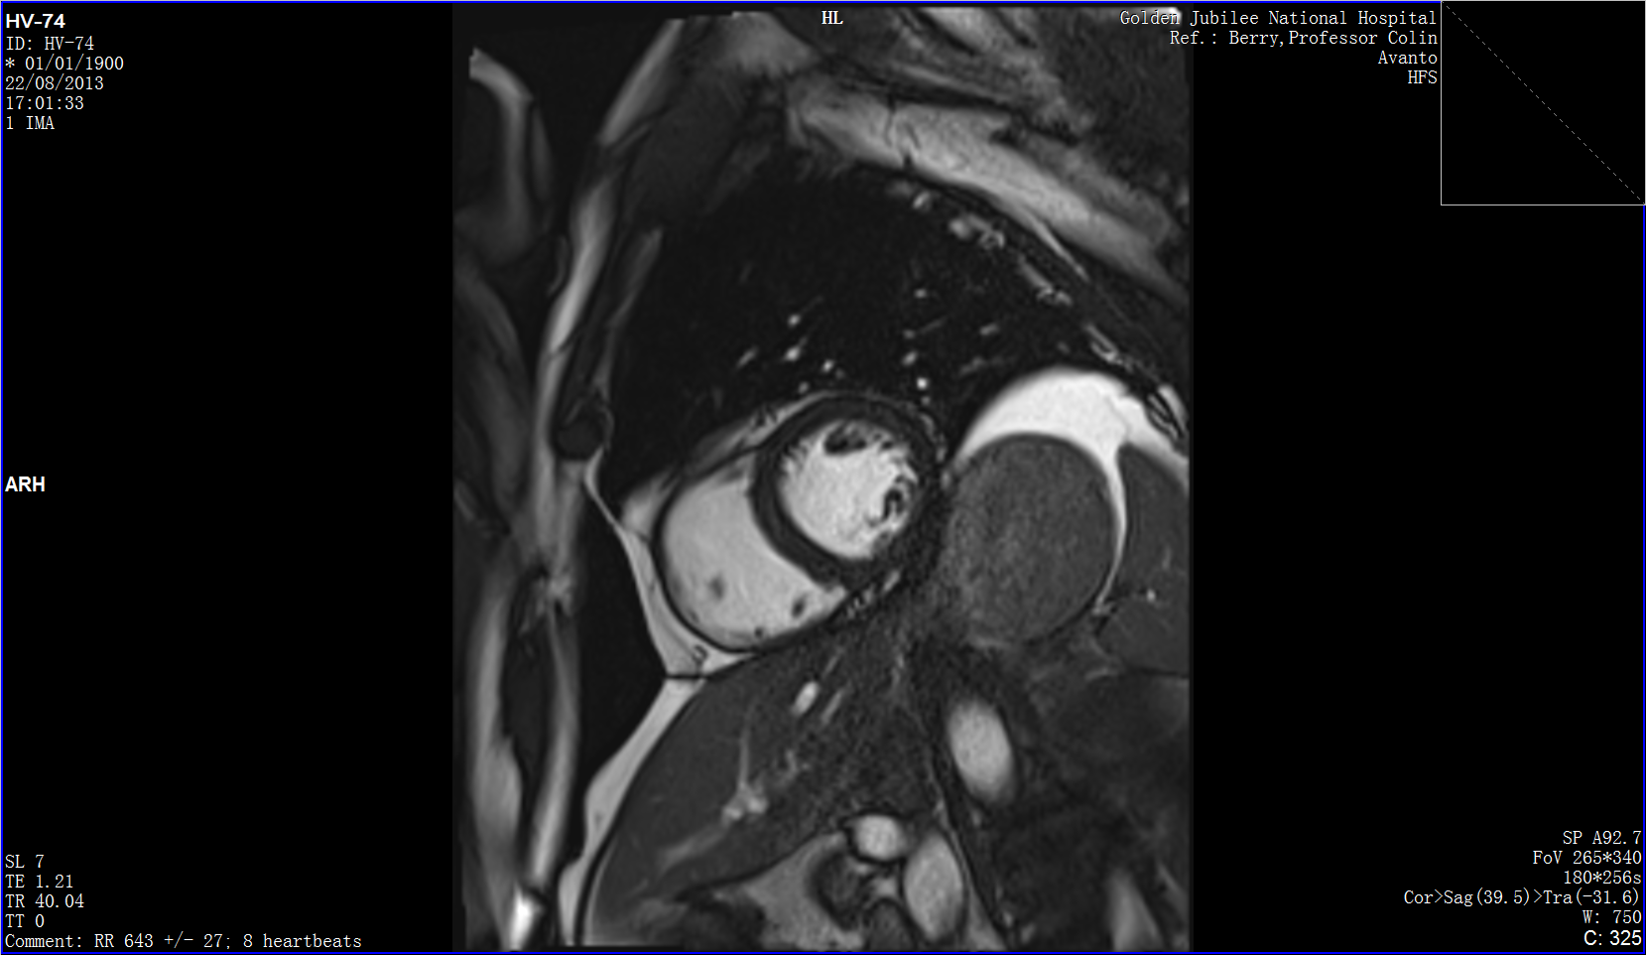
Notes:
HV74

Slide 18
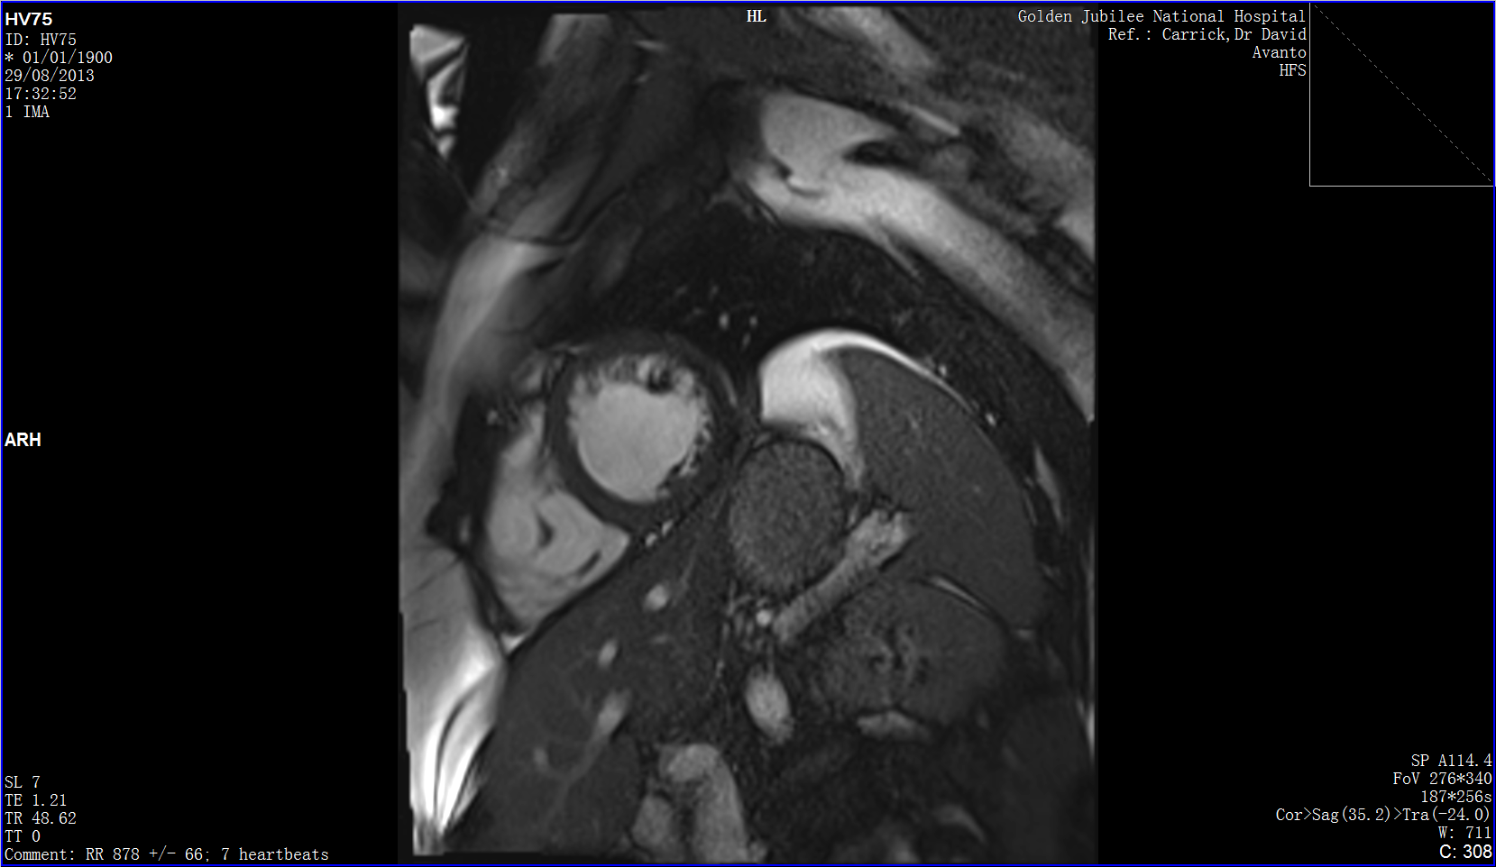
Notes:
HV75

Slide 19
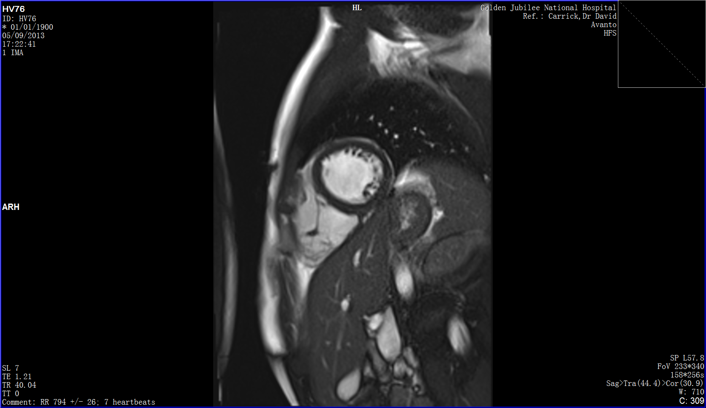
Notes:
HV76

Slide 20
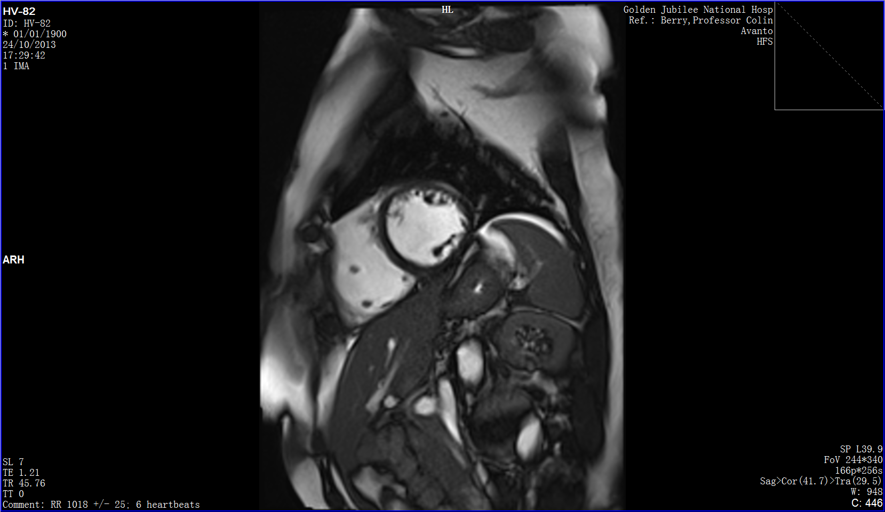
Notes:
HV82

